Slide 1

ĐẠI HỌC QUỐC GIA THÀNH PHỐ HỒ CHÍ MINH
ĐẠI HỌC CÔNG NGHỆ THÔNG TIN
BÁO CÁO KHÓA LUẬN
TỐT NGHIỆP
NGHIÊN CỨU SWIFT VÀ XÂY DỰNG ỨNG DỤNG
MUA BÁN HÀNG ONLINE
Giảng viên hướng dẫn: ThS. Trần Anh Dũng
Sinh viên thực hiện:
Trần Hoàng Cảnh – 11520028
Lê Anh Phước – 11520611
2016
Jan

Slide 2

BÁO CÁO KHÓA LUẬN TỐT NGHIỆP
Nội dung báo cáo
Ngôn ngữ Swift và các công nghệ liên quan
Ứng dụng ShopOnline
Tổng quan
Nội dung
Hướng phát triển
Kết quả
đạt được
DEMO
Hỏi đáp

Slide 3
Tổng quan
Về thị phần hệ điều hành di động tại Việt Nam
1 tỷ
> 1 tỷ
iOS
750
31%
500
250
192,7
0
Thiết bị
Appota
Quý III năm 2015
Android
iOS
Digi-Capital
Tháng 4/2015
Notes:
Trung bình một ứng dụng trên hệ điều hành iOS mang lại doanh thu nhiều hơn một ứng dụng trên hệ điều hành Android.
Tại Việt Nam, theo báo cáo thị trường di động Quý III năm 2015 của công ty phân phối ứng dụng Appota[ ] thì Android tiếp tục là hệ điều hành được sử dụng nhiều nhất với 63% thị phần, tăng khoảng 2% so với Quý II năm nay. iOS vẫn là hệ điều hành phổ biến thứ hai với 31% thị phần, vẫn giữ nguyên so với quý trước.
Mặc dù chỉ xếp thứ hai với 31% thị phần nhưng doanh thu ứng dụng từ hệ điều hành iOS lại rất lớn. Theo báo cáo mới nhất của Digi-Capital, lần đầu tiên trong lịch sử doanh thu từ ứng dụng của Android vượt mặt iOS (tháng 4/2015). Theo nhiều nhà chuyên môn thì đáng lẽ ra điều này phải xảy ra cách đây rất lâu rồi, khi mà năm ngoái, có hơn 1 tỷ thiết bị Android được bán ra, so với con số ít ỏi 192,7 triệu thiết bị iOS. Điều này là minh chứng cho việc doanh thu trung bình của một ứng dụng iOS sẽ cao hơn nhiều so với một ứng dụng Android. Suy rộng ra là người dùng iOS chịu chi trả cho ứng dụng nhiều hơn người dùng Android.

Slide 4
Tổng quan
Tại sao chọn Swift?
Thay thế Objective-C
Phát triển ứng dụng nhanh chóng
Quá trình code, complier, test
Code ngắn, dễ đọc
Sức ép phần cứng thấp hơn
Tương tác với Objective-C
Kết hợp và nâng cấp
Mã nguồn mở và được đánh giá cao
Notes:
Apple ra đời ngôn ngữ lập trình iOS mới có tên Swift bên cạnh ngôn ngữ Objective-C lâu đời.
Vào ngày 2/6/2014, Apple đã ra mắt ngôn ngữ lập trình mới: Swift. Apple nói rằng họ đang cố gắng xây dựng một ngôn ngữ nhẹ nhàng hơn so với Objective-C hiện nay. Hiệu năng xử lý của phần mềm viết bằng Swift cũng nhanh hơn so với Objective-C, trong khi cách viết thì nhanh và đơn giản hơn. Nhờ loại bỏ những lỗi lập trình thường gặp trong Objective-C nên mã Swift hứa hẹn sẽ an toàn và ổn định hơn. Ngôn ngữ lập trình mới mẻ này còn hỗ trợ cho bộ khung Cocoa lẫn Cocoa Touch, có nghĩa là nó có thể dùng để phát triển ứng dụng cho cả OS X lẫn iOS. Ngoài ra, lập trình viên sử dụng Swift cũng có thể xem nhanh kết quả của dòng lệnh theo thời gian thực chứ không cần nhấn nút build và debug thủ công thông qua tính năng Xcode Playgrounds.

Slide 5



Tổng quan
Về nhu cầu mua bán hàng hóa online tại Việt Nam
Notes:
Nhu cầu mua bán hàng hóa online trên ứng dụng di động tại Việt Nam hiện nay đang ngày một cao.
Hiện nay, thương mại điện tử có tốc độ phát triển rất nhanh tại Việt Nam đem lại nguồn thu khổng lồ. Người dùng cũng dần hình thành nên các thói quen mua hàng online thông qua các ứng dụng trên điện thoại. Nhiều người còn gọi đây là ngành “thương mại không dây”. Theo ông Nguyễn Đắc Việt Dũng, chủ tịch hội đồng quản trị của Sendo.vn, cho biết “Năm 2014, chỉ có 5% đơn hàng đến từ thiết bị di động nhưng đến tháng 7.2015, lượng hàng đến từ thiết bị di động đã tăng lên 30%. Chúng tôi có cơ sở tin rằng, năm 2016, lượng hàng đến từ thiết bị di động sẽ đạt được 50%”. Ông Alexandre Dardy, tổng giám đốc Lazada Việt Nam cũng nhận xét, ngày càng nhiều người tiêu dùng sử dụng thiết bị di động để mua sắm online. Trong quý 2/2015, tổng giá trị giao dịch năm (GMV) của Lazada từ hành vi mua sắm trên thiết bị di động cao hơn 40% so với cùng kỳ năm 2014. Trong sáu tháng đầu năm 2015, theo Alexandre Dardy, việc khách hàng gia tăng sử dụng thiết bị di động để mua sắm đã giúp Lazada có thêm hơn 1.200 nhà bán hàng mới. Do vậy, để đáp ứng được nhu cầu to lớn của người dùng, việc xây dựng ứng dụng mua bán hàng hóa online trên di động trở thành yêu cầu bức thiết hiện nay.

Slide 6
Tổng quan
Về các ứng dụng mua bán hàng online tại Việt Nam
01
Chỉ dành cho cửa hàng lớn
Dịch vụ và phần mềm
Nhu cầu tăng: đa dạng, chất lượng sản phẩm.
Hướng tới ứng dụng mới : giải trí, công việc, mua bán online…
Nhiều ứng dụng lớn và hoàn thiện về mua bán.
02
Chưa hỗ trợ tốt cho người bán
03
Hỗ trợ và chính sách an toàn mua sắm
04
Hầu hết phát triển từ Objective C
Notes:
Đóng góp trong doanh thu khủng của hệ điều hành iOS chính là các dịch vụ và phần mềm. Nhu cầu sử dụng phần mềm trên di động ngày một tăng trên tất cả các phương diện từ sự yêu cầKhông chỉ có yêu cầu cao hơn đối với các ứng dụng truyền thống, người dùng còn tìm đến những ứng dụng mới, đáp ứng những nhu cầu thường ngày như phục vụ giải trí, công việc, hay mua bán hàng hóa online.
u về sự đa dạng trong thể loại đến chất lượng sản phẩm. Theo kết quả tìm hiểu của nhóm, các ứng dụng trong mảng này trên thị trường Việt Nam (xét trên hệ điều hành iOS) đã có rất nhiều và khá hoàn thiện, tuy nhiên:
Phần lớn trong số chúng chỉ tập trung vào việc đăng bán các sản phẩm của các cửa hàng lớn và có tiềm lực mạnh, chưa hỗ trợ nhiều với các cửa hàng nhỏ. Điều này có thể nhận thấy rõ:
Tập trung vào người mua hàng là chính, và ít hỗ trợ những cửa hàng nhỏ. Ví dụ: Lazada, Sendo.vn…
Một vài ứng dụng tập trung vào mảng chợ online thật sự thì lại chưa hỗ trợ tốt về chính sách an toàn khi mua sắm hay bán hàng. Ví dụ: Chợ Tốt, 123Mua…
Để tạo ra được một ứng dụng tương tự cần một đội ngũ lớn nhân lực chất lượng cao. Điều này không phải công ti nào cũng đáp ứng được.

Slide 7
Tổng quan
Giải pháp và thực hiện
01
Nghiên cứu ngôn ngữ Swift nhằm tiết kiệm nguồn nhân lực và tận dụng những ưu điểm của Swift.
02
Tập trung vào các doanh nghiệp, cửa hàng nhỏ trong mua bán trực tuyến.
03
Cam kết sự an toàn, bảo mật và dịch vụ trong mua bán hàng hóa.
04
Tạo ra ứng dụng đáp ứng đầy đủ các tiêu chí mua bán hàng hóa online.
Notes:
Dựa trên hiện trạng về các ứng dụng thương mại điện tử hiện nay, nhóm đã suy nghĩ và đưa ra những giải pháp cho những hiện trạng đó:
Để tiết kiệm nguồn nhân lực nhóm đã lựa chọn nghiên cứu về ngôn ngữ Swift.
Tập trung vào các doanh nghiệp, cửa hàng nhỏ trong mua bán trực tuyến.
Đi kèm với đó là cam kết về sự an toàn trong khi mua bán hàng hóa trực tuyến.
Do vậy, nhóm đã tiến hành lựa chọn đề tài khóa luận “Nghiên cứu Swift và xây dựng ứng dụng mua bán hàng online”. Mong muốn của nhóm tạo ra một ứng dụng đáp ứng đầy đủ những tiêu chí của một ứng dụng mua bán hàng hóa online và giải quyết được ba yếu tố trên.

Slide 8

Ngôn ngữ Swift và các công nghệ liên quan
Ngôn ngữ Swift
Giới thiệu
tổng quan
Các đặc điểm
cơ bản
Các thành phần của Swift trong
lập trình iOS
Ưu điểm so với
Objective-C
2/6/2014
8/6/2015
Các loại kiểu dữ liệu, hằng số cơ bản và đặc biệt như: Swift Tuple, Optional
Toán tử, biểu thức, câu lệnh, hàm, lớp, mảng, extension
Closure
Bao gồm các đối tượng cơ bản như: UIButton, UILabel, UITextField…
Delegate
Cú pháp đơn giản, ngắn, dễ đọc
Type inference
Optional Chaining
Playground
Ra đời
Swift 2.0
Mã nguồn mở
Notes:
Giới thiệu:
Swift là ngôn ngữ lập trình hướng đối tượng được Apple giới thiệu ngày 02/06/2014
Swift đã được phát triển thành phiên bản 2 ra mắt vào WWDC 2015.
Swift là mã nguồn mở.
Các đặc điểm cơ bản:
Các quy ước cơ bản:
• Cuối câu lệnh không cần dấu chấm phẩy “;” như những ngôn ngữ lập trình khác.
• Phân biệt chữ HOA và chữ thường, nghĩa là “x” sẽ khác “X”.
• Giữa biến và các toán tử phải cách nhau bằng một khoảng trắng giúp cho việc đọc code, kiểm tra lỗi dễ dàng hơn.
• Khi khai báo biến có thể không cần khai báo kiểu dữ liệu.
Đây có lẽ là khác biệt lớn nhất và tính năng mạnh nhẽ nhất của ngôn ngữ Swift. Swift tuple cho phép lập trình viên nhóm các giá trị lại với nhau thành một biến duy nhất, truy xuất dữ liệu bằng chính vị trí của mỗi phần tử trong biến đó. Trong biến này có thể chứa nhiều phần tử mà mỗi phần tử có kiểu dữ liệu khác nhau.
Thông thường, khi bạn khai báo một biến mà không gán dữ liệu vào biến hoặc trong quá trình viết mã, cần phải phát sinh một biến để nhận lấy một kết quả nào đó, trong một số trường hợp, các hàm không trả về kết quả thì dĩ nhiên biến đó được cho là rỗng. Để an toàn và dễ kiểm tra hơn, Swift giúp cho lập trình viên xác định trạng thái của dữ liệu bên trong biến bằng cách đặt dấu chấm hỏi "?" đằng sau kiểu dữ liệu lúc khai báo.
Closures là những khối độc lập chứa các chức năng có thể được truyền qua và sử dụng trong mã code của bạn. Closures trong Swift tương tự như blocks trong C và Object-C, và như lambdas trong một số ngôn ngữ lập trình khác.
Các thành phần của Swift trong lập trình iOS:
Tương tự như Objective-C, Swift cũng cung cấp cho chúng ta sử dụng một bộ thư viện là UIKit trong Cocoa Touch framework để thiết kế giao diện người dùng. Bao gồm các đối tượng cơ bản như UIButton, UILabel, UITextField, UIViewController, UITableView…
Delegate trong Objective-C là một pattern để đối tượng A ủy nhiệm đối tượng B làm hộ việc gì thông qua protocol mà đối tượng B phải tuân thủ (adopt protocol).
Ưu điểm so với Objective-C:
Cú pháp đơn giản, ngắn và dể đọc
Type inference (xác định kiểu dữ liệu của các biến không được định nghĩa rõ ràng tại thời điểm biên dịch)
Optional Chaining (khái báo bằng cách thêm vào dấu chấm hỏi "?" sau property, method, subscript)
Playground ( viết code và thực thi realtime)

Slide 9
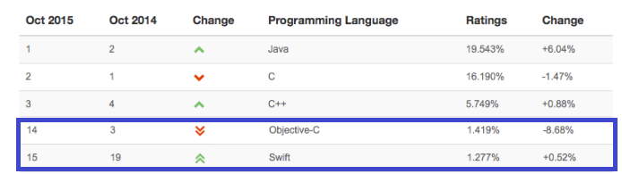
Ngôn ngữ Swift và các công nghệ liên quan
Ưu điểm của Swift so với Objective-C
01
Tăng tốc độ phát triển ứng dụng
Swift – Ngôn ngữ kế thừa Objective-C
Swift có những điểm mạnh của Objective-C.
Swift đã loại bỏ những nhược điểm của Objective-C.
Tích hợp vào nhiều thứ mà Objective-C không có như: namespacing, optionals, tuples, generic, type inference…
02
Phiên bản Objective-C đơn giản
03
Có thể làm việc liền mạch với
Objective-C
04
Quản lý ứng dụng tốt hơn
Swift sắp vượt qua Objective-C trở thành ngôn ngữ lập trình chính cho iOS. Theo TIOBE - index
Điểm trừ nhỏ
Swift có tuổi đời quá trẻ. Cộng đồng phát triển chưa mạnh. Lỗi khi nâng cấp phiên bản.
05
Notes:
Swift có những đặc trưng và ưu điểm so với các ngôn ngữ khác:
• Là ngôn ngữ kế thừa Objective-C, vì vậy những điểm mạnh của Objective-C Swift đều có, ngoài ra Swift đã loại bỏ những nhược điểm của Objective-C và tích hợp vào nhiều thứ mà Objective-C không có như: namespacing, optionals, tuples, generic, type inference…
• Với Swift thì khả năng phát triển ứng dụng di động và kiểm tra thành quả của mình theo thời gian thực sẽ giúp cho quá trình code trở nên nhanh và dễ dàng hơn. Ngoài ra việc không phải chạy chương trình compiler và các chương trình test thường xuyên cũng tiết kiệm được tài nguyên cho ứng dụng.
• Swift hoạt động tương tự như một phiên bản Objective-C đơn giản, với các lớp đối tượng được đơn giản hóa, các dòng mã được sắp xếp hợp lý.
• Swift có thể làm việc liền mạch với Objective-C, vì vậy các ứng dụng hiện tại có thể được cập nhật bằng Swift. Các nhà phát triển cũng có thể sử dụng các công cụ hữu ích của Objective-C ngay trên chính Swift.
• Ngoài sự đơn giản và phương thức sắp xếp hợp lý hơn thì lập trình viên có thể quản lý ứng dụng một cách tốt hơn tránh sự cố tràn bộ nhớ.
• Tuy nhiên, ngoài những ưu điểm kể trên, các nhà phát triển khi sử dụng Swift sẽ phải gặp những khó khăn như:
Swift có tuổi đời quá trẻ. Để sử dụng Swift các nhà phát triển phải học lại một ngôn ngữ hoàn toàn mới. Cộng đồng nhà phát triển dùng Swift chưa rộng như Objective-C cũng là một khó khăn.
Một số rắc rối xảy ra khi Swift được nâng cấp khiến cho các đoạn mã của phiên bản cũ trước đó không hoạt động hiệu quả.
Điều được dự đoán từ trước đang xảy ra, Swift đang dần hất cẳng Objective-C để trở ngôn ngữ lập trình phổ biến nhất để phát triển iOS, thậm chí còn nhanh hơn mọi người mong đợi.
Trong index mới nhất của TIOBE – index đo độ phổ biến của ngôn ngữ lập trình – Objective-C sụt giảm rõ rệt qua từng năm. Tại thời điểm tháng 10/2014, Objective-C là ngôn ngữ lập trình phổ biến thứ ba.
Năm nay nó đứng thứ 14 trong danh sách, ngay sau là Swift nhảy từ hạng 19 năm ngoái lên 15 năm nay.

Slide 10
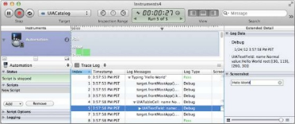


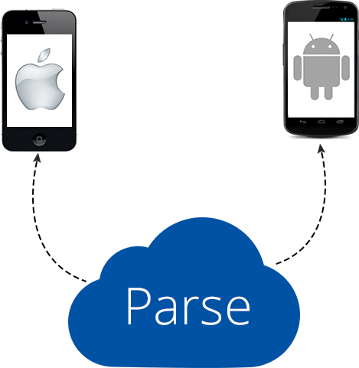
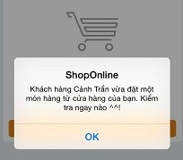

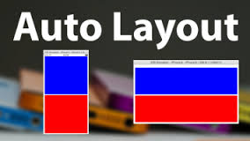
Ngôn ngữ Swift và các công nghệ liên quan
Các công nghệ liên quan
iOS Instruments
(with Xcode)
Google Analytics
Google Maps
Push Notification
Core Data
Notes:
Core Data
Core Data là một framework cho phép người lập trình lưu trữ dữ liệu và tương tác với database theo cách hướng đối tượng mà không cần quan tâm đến các câu lệnh SQL.
Như chúng ta có thể thấy trong hình trên, các ứng dụng iPhone nằm trên đỉnh của ngăn xếp và tương tác với các đối tượng dữ liệu được xử lý bởi managed object context. Ý nghĩa đặc biệt trong sơ đồ này là một thực tế rằng mặc dù các cấp thấp hơn trong ngăn xếp thực hiện một số lượng đáng kể các công việc liên quan trong việc cung cấp chức năng Core Data, các code ứng dụng không tương tác trực tiếp với chúng.
Auto layout
Đối với việc lập trình iOS một vài năm trước đây thì chúng ta có thể bỏ qua khái niệm về Auto layout. Tuy nhiên thì giờ đây thì apple đã cho ra nhiều thiết bị mới có kích thước màn hình khác nhau như iPhone 5, 6, 6S, 6+, 6S+ ngoài ra còn có thêm các thiết bị có màn hình lớn hơn như iPad, iPad mini thì áp dụng Auto layout vào ứng dụng để nó có thể chạy trên nhiều màn hình khác nhau là hoàn toàn cần thiết. Tuy nhiên để làm chủ được Auto layout phải mất một khoảng thời gian khá dài.
Auto Layout là một hệ thống giúp cho việc hỗ trợ thiết kế giao diện dễ dàng hơn trên nhiều loại màn hình có kích thước khác nhau bằng cách tạo ra các giao diện có thể thay đổi với các loại màn hình khác nhau. Nó chính là một tập hợp các ràng buộc đã được mô tả trong giao diện của Storyboard.
Auto Layout làm cho việc lập trình đơn giản hơn trong việc viết chương trình hay bảo trì phần mềm và rút ngắn thời gian dành cho việc viết chương trình của bạn trong việc hỗ trợ nhiều màn hình khác nhau. Điều này có nghĩa là giúp rút ngắn thời gian code và sửa lỗi hơn. Nó cũng rất dễ để hiểu được các ràng buộc hơn là các phương pháp tiếp cận khác bởi ở đây là chúng ta sẽ dùng từ ngữ nhiều hơn thay vì dùng toán học.
Parse
Parse service là dịch vụ đám mây đa nền tảng, được bắt đầu sử dụng từ năm 2012. Parse cung cấp các dịch vụ backend cho hầu hết các nền tảng phổ biến hiện nay: iOS, android, window phone, Mac OS...
Khi sử dụng Parse API, bạn có thể chạy các ứng dụng di động của mình trên đám mây một cách nhanh chóng và hao tốn ít tài nguyên.
Một ứng dụng di động được tích hợp với Parse API có thể dễ dàng lưu trữ các đối tượng và các tập tin dữ liệu trên Parse Cloud.
Parse SDK còn cho phép quản lý người dùng, xử lý dữ liệu theo vị trí địa lý của người dùng và các nền tảng truyền thông mạng xã hội như Twitter, Facebook. Đối với các ứng dụng di động cần mở rộng quy mô, Parse SDK cung cấp tất cả các tính co giãn của một nền tảng đám mây.
Push Notification
Notification là một khái niệm rất hay gặp trên iOS, nó dùng để thông điệp đến các đối tượng trong ứng dụng (những đối tượng đã đăng ký nhận Notify). Thông thường bạn muốn gọi một đối tượng nào đó bạn cần biết tên của nó. Notification giúp bạn chuyển lời gọi mà không cần biết đối tượng nhận.
Tóm tắt 2 loại Notification là Local và Push Notification:
Push Notifications (Apple Push Notification Service – APNS): Loại notification thông qua server của Apple đẩy đến thiết bị của người dùng. Thường thấy ở những ứng dụng có tương tác với server API (như Facebook, Skype,...). Áp dụng từ phiên bản iOS 3.0 trở lên.
Local Notifications: Loại không cần thông qua server, không cần kết nối internet. Thường thấy ở những ứng dụng kiểu như Clock của Apple, hay những ứng dụng nhắc nhở đơn giản. Áp dụng từ iOS 4 trở lên.
Với Google Maps SDK trên iOS, ta có thể tạo ra một bản đồ theo mục đích cá nhân dựa trên dữ liệu của Google Map. Google Maps SDK tự động xử lý quyền truy cập vào các máy chủ của Google Maps, hiển thị bản đồ, và đáp ứng với cử chỉ người dùng như nhấp chuột và kéo. Ngoài ra ta cũng có thể thêm các cột mốc, thanh dẫn đường, và cửa sổ thông tin về bản đồ của ứng dụng tùy theo mục đích. Các đối tượng này cung cấp thêm thông tin cho địa điểm bản đồ, và cho phép người dùng tương tác với bản đồ.
Với những ưu điểm của GoogleMaps SDK cung cấp, nhóm quyết định lựa chọn công nghệ này thay cho Map Kit của Apple để áp dụng vào đề tài.
Google Analytics là một dịch vụ miễn phí cung cấp bởi Google nhằm đánh giá hiệu quả của các hoạt động Online Marketing (bao gồm SEO và các hoạt động marketing khác).
Tích hợp Google Analytics SDK trong ứng dụng nhằm nắm bắt dữ liệu sử dụng ứng dụng cụ thể trên điện thoại di động và tích hợp dữ liệu đó vào tài khoản Google Analytics, nơi người quản lý có thể có cái nhìn tổng quan về hành vi của người sử dụng ứng dụng. Cung cấp công cụ và số liệu cần để phân tích và đánh giá hiệu suất ứng dụng của mình, bao gồm:
• Trong tài khoản của bạn đang quản lý bao nhiêu tài khoản.
• Tùy chỉnh Dashboard để xem những dữ liệu cần thiết.
• Thiết bị và mạng được sử dụng để truy cập ứng dụng.
• Vị trí địa lý và ngôn ngữ của khách truy cập.
• Tổng số mua hàng trong ứng dụng, xem khách hàng tìm kiếm gì trong ứng dụng.
• Theo dõi tùy chỉnh nội dung đặc biệt, như cửa hàng nổi tiếng, sản phẩm đắt tiền.
• Số lượng màn hình được xem mỗi lượt truy cập và thứ tự mà khách truy cập di chuyển qua các màn hình này.
• Tính năng Realtime.
Từ những thông tin được cung cấp bởi chính người dùng nhà phát triển sẽ hiểu được ý muốn của khách hàng và cải thiện hiệu suất ứng dụng một cách tốt nhất.
Instruments & Automation Test trong ứng dụng iOS
Instruments là một công cụ phân tích hiệu năng và kiểm thử cho iOS và Mac OS (Được tích hợp trong ứng dụng Xcode - được dùng để phát triển ứng dụng cho iOS và Mac OS). Đây là một công cụ linh hoạt và mạnh mẽ giúp ta theo dõi các tiến trình, logic trong ứng dụng, thu thập dữ liệu và khảo sát những dữ liệu đã thu thập được. Với phương pháp này Instruments sẽ giúp ta hiểu được hành vi của cả người dùng lẫn hệ điều hành.
Với ứng dụng iOS, để có thể tương tác với UI một cách tự động ta sẽ gặp phải trở ngại về bảo mật của hệ điều hành. Nhưng với Instruments, được tích hợp sẵn trong Xcode từ phiên bản 3.0 trở đi, ta có thể tương tác với UI của ứng dụng (do cá nhân hoặc tổ chức của ta phát triển - đồng nghĩa với việc cần có certificate và provisioning của thiết bị sử dụng để test). Khi sử dụng test tự động, ta sẽ có thời gian để làm những việc khác.
Ta có thể sử dụng tính năng Automation trong Instruments để tự động tương tác với UI trong ứng dụng thông qua những đoạn script đã viết. (Đồng nghĩa với việc 1 test case chỉ phải viết script 1 lần nhưng được sử dụng để test nhiều lần ngay khi phát triển ứng dụng hay những bản nâng cấp sau). Những đoạn script này sẽ được chạy bên ngoài ứng dụng (đang cần test) và mô phỏng những tương tác của người dùng đối với ứng dụng bằng cách sử dụng UI Automation API (một tập các Java Script API), đồng thời chúng sẽ ghi lại log của quá trình tương tác lên trên máy tính.
Ngoài ra ta có thể tích hợp Automation với những tính năng khác của Instruments để thực hiện những test case phức tạp hay kiểm tra rò rỉ bộ nhớ (Memory leaking) trong quá trình chạy ứng dụng.

Slide 11
Ứng dụng ShopOnline
Giới thiệu
Các tính năng trợ giúp cho người dùng
1
2
4
5
6
7
Tính năng mua hàng
Tính năng bán hàng
Tính năng quản lý
Tính năng xem thông tin giảm giá
Tính năng liên kết với nhà cung cấp khác
Notes:
Hiện nay, nhu cầu mua bán hàng hóa online trên ứng dụng di động tại Việt Nam đang ngày một cao. Theo ông Nguyễn Đắc Việt Dũng, chủ tịch hội đồng quản trị của Sendo.vn, cho biết “Năm 2014, chỉ có 5% đơn hàng đến từ thiết bị di động nhưng đến tháng 7.2015, lượng hàng đến từ thiết bị di động đã tăng lên 30%. Chúng tôi có cơ sở tin rằng, năm 2016, lượng hàng đến từ thiết bị di động sẽ đạt được 50%”. Ông Alexandre Dardy, tổng giám đốc Lazada Việt Nam cũng nhận xét, ngày càng nhiều người tiêu dùng sử dụng thiết bị di động để mua sắm online. Trong quý 2/2015, tổng giá trị giao dịch năm (GMV) của Lazada từ hành vi mua sắm trên thiết bị di động cao hơn 40% so với cùng kỳ năm 2014. Trong sáu tháng đầu năm 2015, theo Alexandre Dardy, việc khách hàng gia tăng sử dụng thiết bị di động để mua sắm đã giúp Lazada có thêm hơn 1.200 nhà bán hàng mới. Do vậy, để đáp ứng được nhu cầu to lớn của người dùng, việc xây dựng ứng dụng mua bán hàng hóa online trên di động trở thành yêu cầu bức thiết hiện nay. Dựa trên kết quả khảo sát hiện trạng một số ứng dụng cùng lĩnh vực trên hệ điều hành iOS, nhóm đã tiến hành thảo luận và đi đến thống nhất các tính năng phải có mà nhóm cần xây dựng như sau:
- Tính năng mua hàng.
- Tính năng bán hàng.
- Tính năng quản lí.
- Tính năng xem thông tin giảm giá.
- Tính năng liên kết với nhà cung cấp khác.
- Các tính năng trợ giúp cho người dùng.

Slide 12
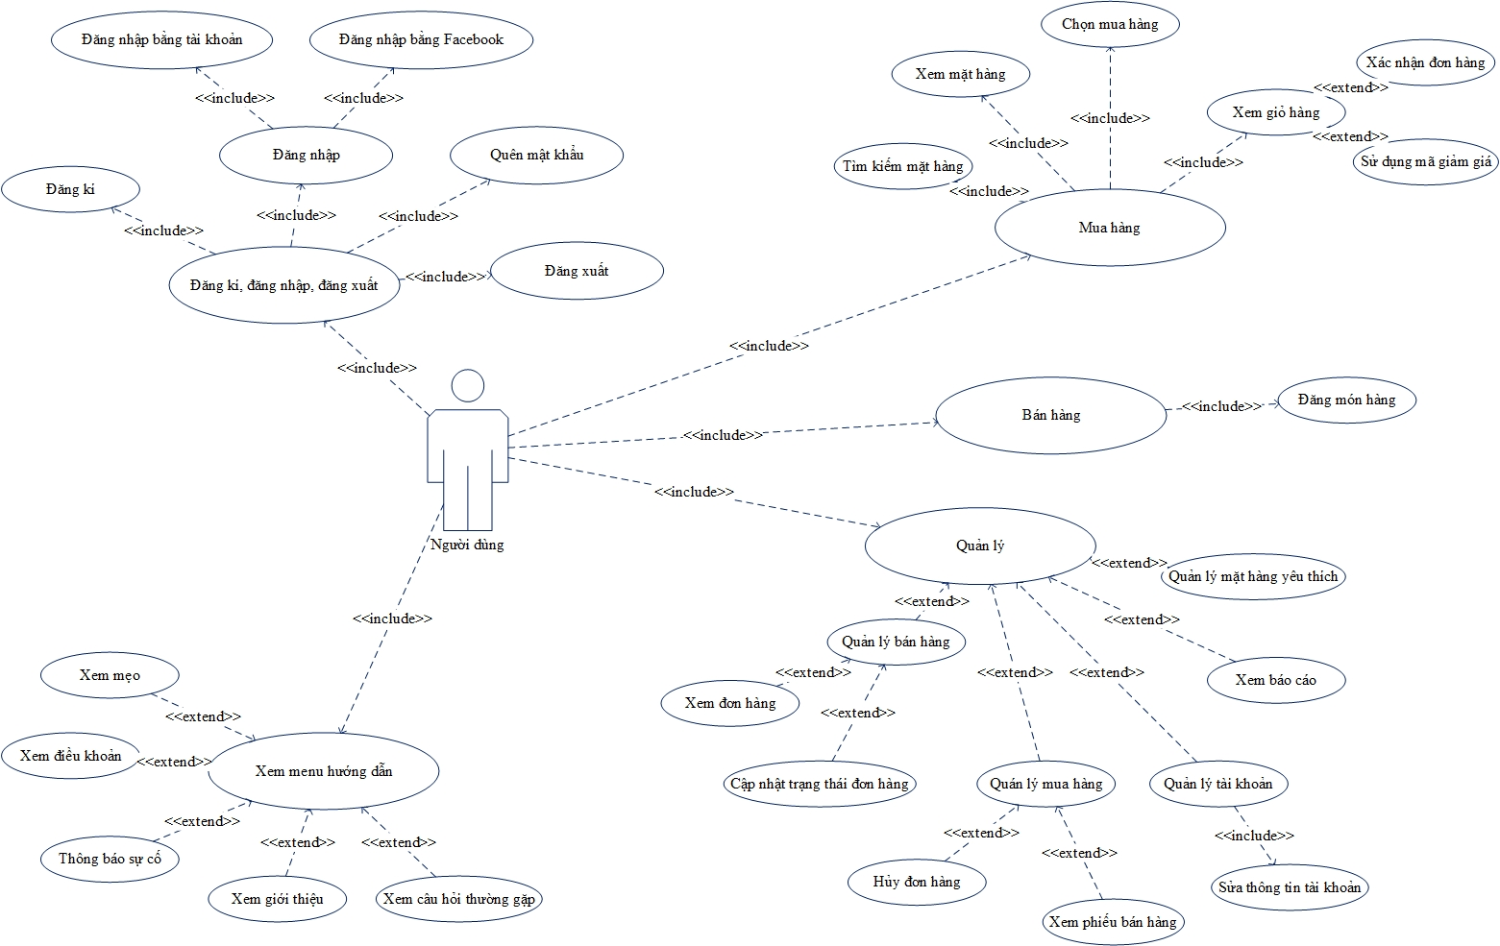
Ứng dụng ShopOnline
Sơ đồ Use-case
Sơ đồ Use-case

Slide 13
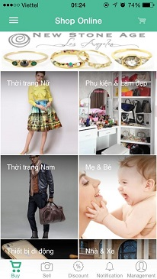
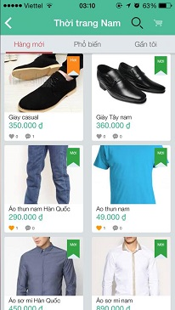
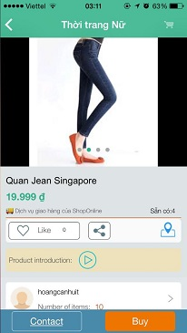
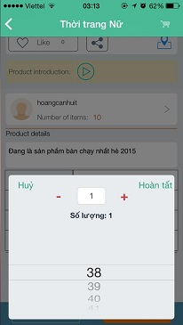
Ứng dụng ShopOnline
Các chức năng chính – Mua hàng
01
02
03
04
Mua hàng
Chọn số lượng và kích thước
Chi tiết mặt hàng
Các thông tin chi tiết
Giao diện chính
Các danh mục hàng hóa
Danh sách mặt hàng theo loại danh mục

Slide 14
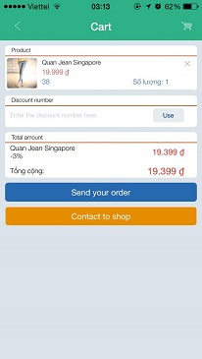
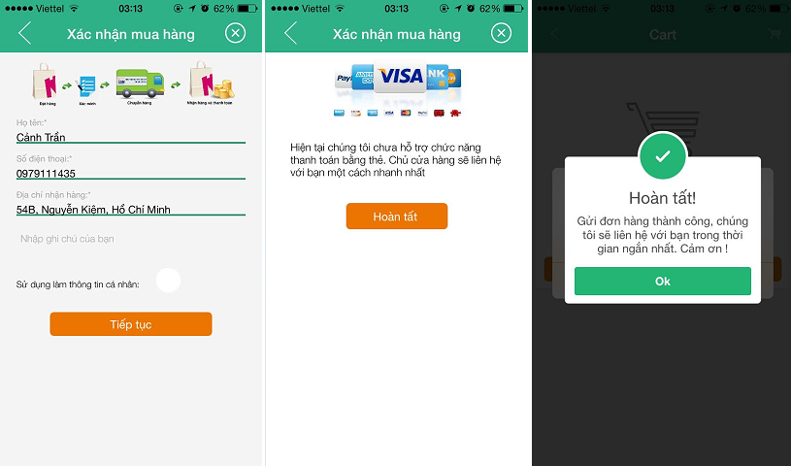
Ứng dụng ShopOnline
Các chức năng chính – Mua hàng (tt)
05
06
Giỏ hàng
Chứa các mặt hàng đã chọn mua.
Xác nhận mua hàng
Điền thông tin xác nhận mua hàng và hoàn tất việc đặt mua.

Slide 15
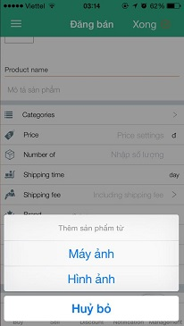

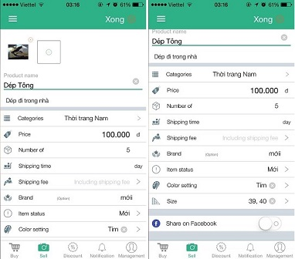
Ứng dụng ShopOnline
Các chức năng chính – Bán hàng
01
02
03
Giao diện chính
Chọn hình ảnh hoặc chụp
Chọn hình ảnh
Chọn và chỉnh sửa ảnh
Nhập thông tin mặt hàng và đăng bán
Nhập các thông tin cần thiết cho việc bán hàng

Slide 16
Kết quả đạt được
Hiểu được các mô hình ứng dụng mua bán hàng online trong thực tế, để triển khai trong ứng dụng ShopOnline.
Xây dựng ứng dụng mua bán hàng online với đầy đủ tính năng cần thiết, giao diện thân thiện và hoạt động mượt mà.
03
04
Hiểu được các đặc điểm cơ bản cũng như nâng cao của Swift để lập trình iOS.
01
02
Hiểu và áp dụng được các công nghệ khác trong quá trình xây dựng ứng dụng iOS.
Notes:
Hiểu được các đặc điểm cơ bản cũng như nâng cao của Swift để lập trình iOS. Có hiểu biết sâu hơn về những điểm khác biệt, cải tiến mới mà Apple đưa vào ngôn ngữ này.
Hiểu và áp dụng được các công nghệ khác trong quá trình xây dựng ứng dụng như: Core Data, Auto layout, Parse, Push Notification, Instruments & Automation Test trong ứng dụng iOS.
Hiểu được các mô hình ứng dụng mua bán hàng online trong thực tế, để triển khai trong ứng dụng ShopOnline.
Xây dựng ứng dụng mua bán hàng online với đầy đủ tính năng cần thiết, giao diện thân thiện và hoạt động mượt mà, giải quyết được những vấn đề trong hiện trạng đã nêu.

Slide 17
Kết quả đạt được
Làm việc nhóm
Cải thiện kinh nghiệm làm việc nhóm.
Kinh nghiệm làm việc
Các thành viên đúc kết được thêm nhiều kinh nghiệm trong việc lập trình iOS, làm quen được với nhiều thư viện hỗ trợ, tương tác với Server thông qua API, xây dựng cơ sở dữ liệu trên Parse Server, cũng như làm việc nhiều thư việc mã nguồn mở khác.
XCode
Làm quen với XCode.
Quản lý dự án
Nâng cao kỹ năng làm việc với các công cụ quản lý dự án Git, Git trong Xcode, SourceTree, BitBucket…
Notes:
Các thành viên đúc kết được thêm nhiều kinh nghiệm trong việc lập trình iOS, làm quen được với nhiều thư viện hỗ trợ, tương tác với Server thông qua API, xây dựng cơ sở dữ liệu trên Parse Server, cũng như làm việc nhiều thư việc mã nguồn mở khác.
Cải thiện kinh nghiệm làm việc nhóm, quản lý dự án.
Làm quen với XCode.
Nâng cao kỹ năng làm việc với các công cụ quản lý dự án Git, Git trong Xcode, SourceTree, BitBucket…

Slide 18

Hướng phát triển
Thêm tính
năng mới
Cập nhật lựa chọn đa ngôn ngữ (thêm Tiếng Anh).
Sao lưu, đồng bộ hoá dữ liệu.
Nâng cấp hệ thống nhắc nhở với thông báo.
Tối ưu hóa khi có nhiều người dùng sử dụng tương tác với Server.
Quản lý
bán hàng
Có thể chỉnh sửa mặt hàng đã đăng bán
Máy tính bản
Hoàn thiện giao diện cho máy tính bản
Notes:
Hoàn thiện thêm chức năng quản lý danh sách các mặt hàng đã đăng bán để có thể chỉnh sửa các mặt hàng đó.
Thêm các chức năng mới:
Cập nhật lựa chọn đa ngôn ngữ (thêm Tiếng Anh).
Sao lưu, đồng bộ hoá dữ liệu.
Nâng cấp hệ thống nhắc nhở với thông báo.
Tối ưu hóa khi có nhiều người dùng sử dụng tương tác với Server.
Hoàn thiện giao diện trên các thiết bị máy tính bảng.

Slide 19


DEMO
ShopOnline

Slide 20



Hỏi đáp

Slide 21
ĐẠI HỌC QUỐC GIA THÀNH PHỐ HỒ CHÍ MINH
ĐẠI HỌC CÔNG NGHỆ THÔNG TIN
BÁO CÁO KHÓA LUẬN
TỐT NGHIỆP
NGHIÊN CỨU SWIFT VÀ XÂY DỰNG ỨNG DỤNG
MUA BÁN HÀNG ONLINE
Giảng viên hướng dẫn: ThS. Trần Anh Dũng
Sinh viên thực hiện:
Trần Hoàng Cảnh – 11520028
Lê Anh Phước – 11520611
2016
Jan

